Slide 1

ADALAB
musicstream
MILLONES DE PERSONAS USAN PLATAFORMAS COMO SPOTIFY PARA ENCONTRAR MÚSICA QUE CONECTE CON SUS EMOCIONES, PERO, ¿CÓMO SABE UNA PLATAFORMA QUÉ CANCIONES RECOMENDAR? ¿CÓMO SE MIDE REALMENTE LA POPULARIDAD EN UNA ERA DOMINADA POR LOS ALGORITMOS?
PROYECTO MUSICSTREAM
01/12
Notes:
paola

Slide 2



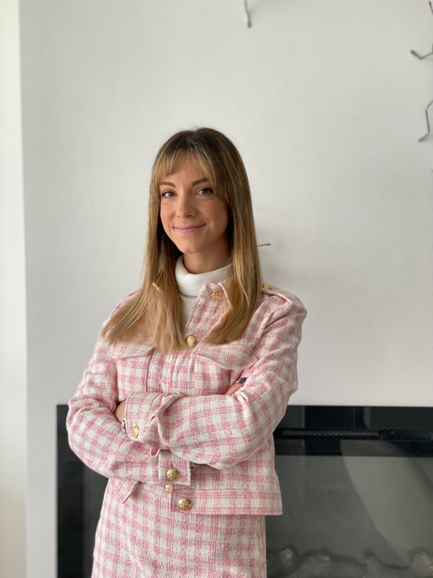


the team
ANA ROBLES GARCÍA
PAOLA SÁNCHEZ ARBOL
LUCIANA YELICICH
EQUIPO DE DESARROLLO
SCRUM MASTER
EQUIPO DE DESARROLLO
LAURA PAREJO ARANDA
IRIS BARREDO DEL SOL
EQUIPO DE DESARROLLO
EQUIPO DE DESARROLLO
PROYECTO MUSICSTREAM
02/12

Slide 3


de la intuición al dato
OBJETIVO: ANALIZAR PATRONES MUSICALES DE 2000-2001.
PROCESO EN 3 FASES:
EXTRACCIÓN DE DATOS (SPOTIFY, LAST.FM)
MODELADO Y ALMACENAMIENTO (BBDD RELACIONAL)
ANÁLISIS (SQL)
METODOLOGÍA:
TRABAJO EN SPRINTS, RETROSPECTIVAS Y CONTROL DE VERSIONES CON GITHUB.
PROYECTO MUSICSTREAM
03/12

Slide 4







fases
PLANIFICACIÓN DEL PROYECTO: DEFINICIÓN DEL OBJETIVO DEL PROYECTO
IDENTIFICACIÓN Y ASIGNACIÓN DE RECURSOS
ASIGNACIÓN DE TAREAS ESPECÍFICAS A LOS MIEMBROS DEL EQUIPO
EJECUCIÓN DEL PLAN DEL PROYECTO Y SEGUIMIENTO DEL PROGRESO
ASEGURAMIENTO DE QUE EL RESULTADO FINAL CUMPLA CON LOS ESTÁNDARES DE CALIDAD REQUERIDOS
FINALIZACIÓN DEL PROYECTO Y REVISIÓN FINAL
PROYECTO MUSICSTREAM
04/12

Slide 5

el proceso de extracción
📥 2. ¿POR QUÉ EXTRAER DATOS?
⚙️ 3. CONFIGURACIÓN Y AUTENTICACIÓN
ARTISTAS, ÁLBUMES Y CANCIONES (2000-2001)
GÉNEROS: ROCK, TANGO, FLAMENCO, ORQUESTAL Y HIP-HOP
🕸 4.EXTRACCIÓN DESDE SPOTIFY
SPOTIFY API: NOMBRES, TIPOS, FECHAS E IDS
LAST.FM API: BIOGRAFÍAS, ESTADÍSTICAS, POPULARIDAD, ARTISTAS SIMILARES
🧹5. ENRIQUECIMIENTO DE DATOS Y LIMPIEZA Y VOLCADO A CSV
RETOS: LÍMITES DE LAS APIS, ENRIQUECIMIENTO DATOS, SALTOS DE LÍNEA
PROYECTO MUSICSTREAM
05/12

Slide 6
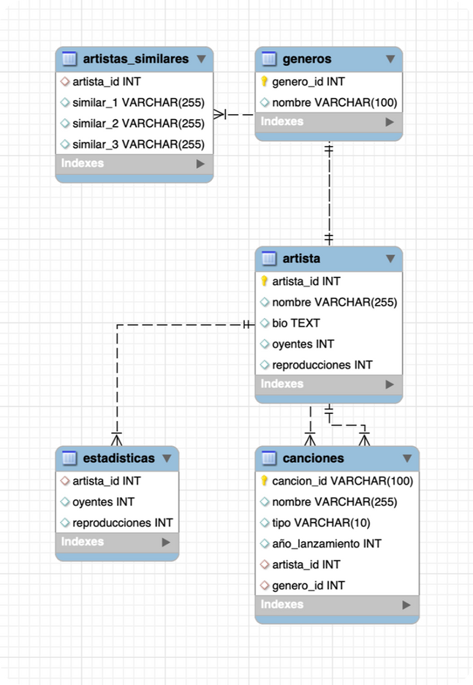
modelado y almacenamiento
CREACIÓN BASE DE DATOS RELACIONAL
CREAMOS TABLAS DE:
ARTISTAS
ÁLBUMES
CANCIONES
GÉNEROS
ARTISTAS SIMILARES
ESTADÍSTICAS
PROYECTO MUSICSTREAM
06/12

Slide 7
¿qué nos cuentan los datos?
¿EN QUÉ AÑO SE ESCUCHÓ MÁS MÚSICA?
¿EN CUÁL SE LANZARON MÁS CANCIONES?
¿QUÉ GÉNERO ERA EL MÁS ESCUCHADO EN ESA ÉPOCA?
ARTISTAS SINGULARES, ¿A QUÉ GÉNERO PERTENECEN?
¿QUIÉN FUE EL ARTISTA QUE TUVO MÁS OYENTES?
¿CUÁL FUE LA CANCIÓN QUE OBTUVO MAYORES REPRODUCCIONES?
CONSULTAS CLAVE
CONOCER LAS TENDENCIAS MUSICALES DEL MOMENTO
(2000 - 2001)
EL AÑO CON MAYOR ACTIVIDAD MUSICAL
GÉNERO MÁS POPULAR
ARTISTAS QUE DESTACARON
CANCIONES MÁS SIGNIFICATIVAS
ESCUCHAS, PRODUCCIÓN MUSICAL
FLAMENCO - HIP HOP - ORQUESTAL - ROCK - TANGO
-----------> MAPA DEL COMPORTAMIENTO MUSICAL
PROYECTO MUSICSTREAM
07/12

Slide 8
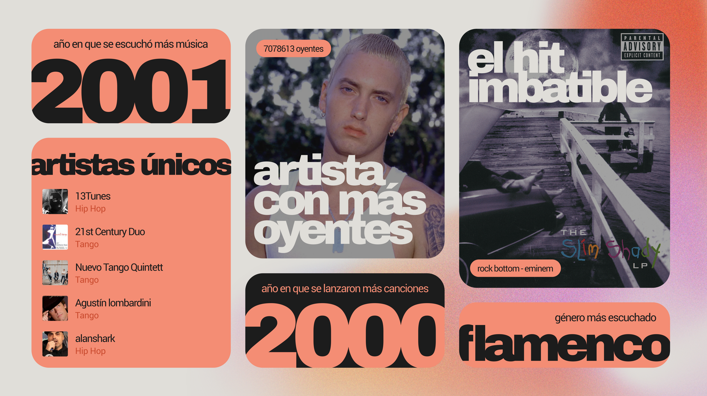

Slide 9


el impacto
MUSICSTREAM AHORA PUEDE BASAR SUS DECISIONES EN DATOS REALES SOBRE TENDENCIAS, USUARIOS Y GÉNEROS.
LOS DATOS NO SOLO CUENTAN UNA HISTORIA… LA CREAN.
PROYECTO MUSICSTREAM
09/12

Slide 10
más allá
del código
1
2
3
solución de retos técnicos reales
comunicación de datos
nuestro mayor orgullo
DE FORMA CLARA, VISUAL Y COMPRENSIBLE
CREACIÓN FROM SCRATCH DE UNA BASE DE DATOS SÓLIDA QUE RESPONDE A PREGUNTAS REALES DE NEGOCIO
GESTIÓN DE ERRORES EN APIS
VALIDACIÓN DE DATOS
CONTROL DE VERSIONES
PROYECTO MUSICSTREAM
10/12

Slide 11
next steps
1
2
3
limpieza y transformación de datos
ampliación de base de datos relacional
iteración del análisis
MAYOR PROFUNDIDAD
EXTRACCIÓN DE INSIGHTS MÁS ACCIONABLES PARA FACILITAR LA TOMA DE DECISIONES DE NEGOCIO
ELIMINACIÓN DE VALORES NULOS
UNIFICACIÓN DE FORMATOS (ESTANDARIZACIÓN)
ELIMINACIÓN DE CARACTERES EXTRA
DESGRANULAR DATOS (DATO ATÓMICO)
INCORPORACIÓN DE NUEVAS TABLAS
ALBUMS
(...)
AMPLIAR MUESTRA DE DATOS
SCOPE DE AÑOS
SCOPE DE GÉNEROS
SCOPE DE ATRIBUTOS
PROYECTO MUSICSTREAM
11/12

Slide 12

gracias
ESTE PROYECTO HA SIDO UN VIAJE DESDE LA MÚSICA HASTA LOS DATOS, DESDE LA CURIOSIDAD HASTA LOS INSIGHTS, Y DESDE EL TRABAJO INDIVIDUAL HACIA UN VERDADERO EQUIPO.
GRACIAS POR ACOMPAÑARNOS. ESTAMOS LISTAS PARA RESPONDER vuestras preguntas.
PROYECTO MUSICSTREAM
12/12

